Slide 2
GIT
não é um pokemón.

Slide 3
Controle de Versão

Slide 4
CVCS : (Apache) Subversion
Centralized Version Control System.

Slide 5

Controle de Versão.
O que é?
Por que usar?
O que eles fazem?
Tipos:
CVCS
DVCS
Onde se escondem?
Do que vivem?
Como se reproduzem?
Notes:
Usamos direto mas… [gancho]
Histórico de mudanças do projeto, segurança, praticidade.
Colaboração, trabalho em equipe.
Vários tipos, porém mais famosos comercialmente CVCS e DVCS.

Slide 6
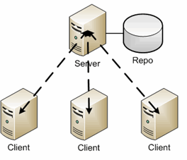

CVCS.
Notes:
Centralizado.
O repositório em si só existe no servidor.
Toda ação envolvendo o controle de versão é feito no servidor.
O projeto que existe local é só uma cópia do arquivo na última versão.
Maior exemplo de CVCS é [gancho]

Slide 7

Subversion (SVN)
Fundado em 2000 pela CollabNet e “adotado” pela Apache Software Foundation.
Escrito em C..
Conceito de Revisions.
“Trackeia” os arquivos individualmente.
Funciona através da rede.
Notes:
Revisão do arquivo individualmente, revisão do projeto como um todo.
Quantidade de commits baseado na revisão.
Roteador explodir, sem commits.
uma pasta .svn em cada sub diretório.

Slide 8
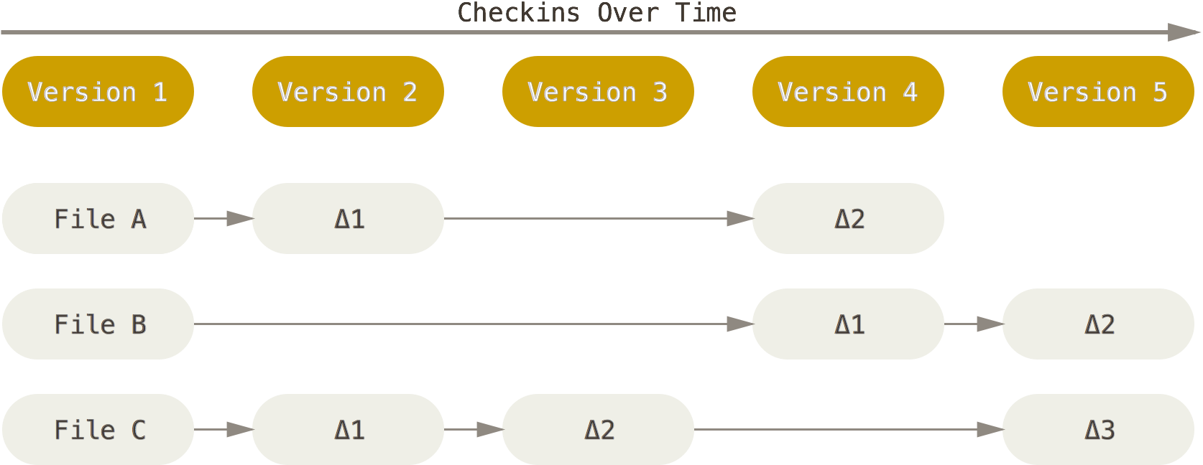
Subversion (SVN).
Commits ao longo do tempo.
Notes:
Trackeia a versão dos arquivos individualmente.
Cada commit é todos os arquivos modificados em relação ao commit anterior.

Slide 9
DVCS: GIT
Distributed Version Control System

Slide 10
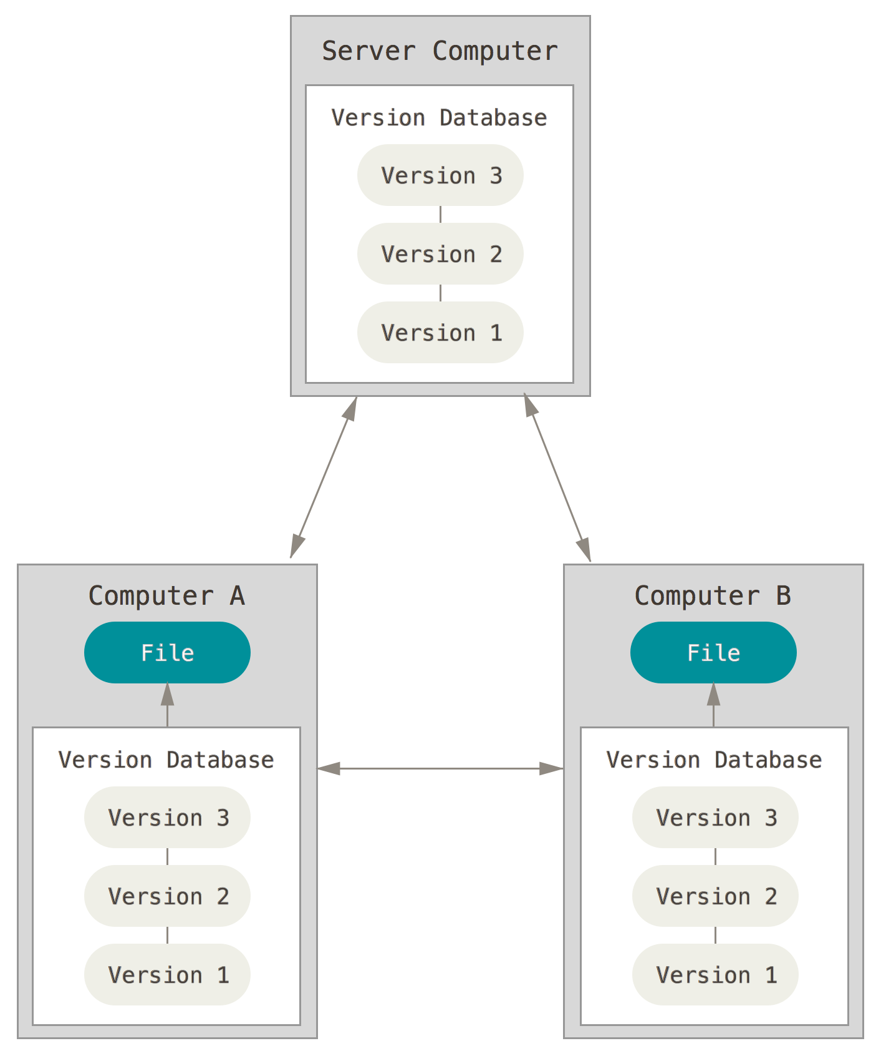
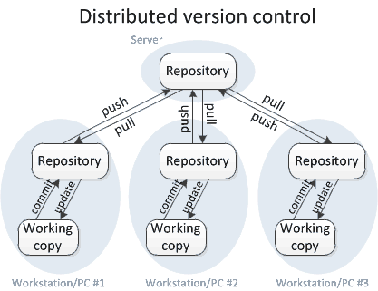
DVCS.
Notes:
Distribuído.
Repositório existe em toda e qualquer “cópia” do projeto.
Até uma forma de backup.
Colaboração direta entre as pessoas.
Maior exemplo de DVCS:

Slide 11

GIT (não GOT).
Criado em 2005 pelo Linus Torvalds (o mesmo criador do kernel linux).
Escrito em C.
“Trackeia” o projeto como um todo, e não arquivos individuais.
Usa os commits como forma de mostrar o histórico
Pode funcionar localmente.
Notes:
Roteador explodir, consegue dar commit
uma única pasta .git no diretório pai.
Commit histórico ao contrário svn usa revisions.

Slide 12
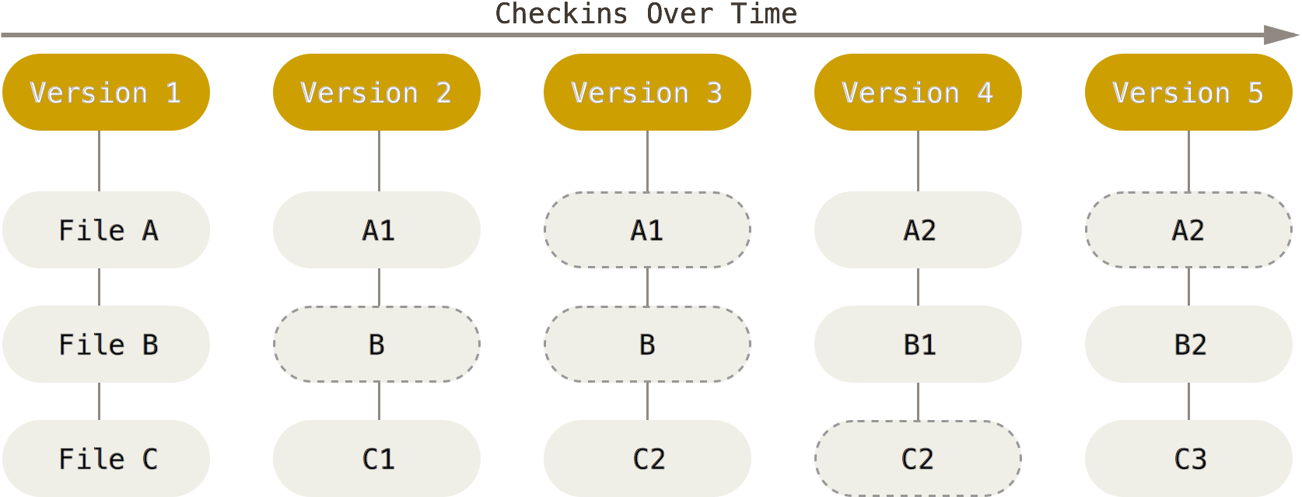
GIT (não GOT).
Commits ao longo do tempo.
Notes:
Trackeia o projeto como um todo.
Arquivo não modificado é um link simbólico do anterior.
Foto projeto geral, não arquivos individuais.

Slide 13
untracked || staged || commited || modified
Notes:
o projeto sob o olhar do git assume esses três estados.
(ou estado dos arquivos em relação ao git)
working directory é o diretório tángivel, onde estão os arquivos.
untracked: ignorado pelo git, não “trackeado”
staged: arquivos que vão no próximo commit.
commited: são os arquivos que foram commitados e já estão no histórico.

Slide 14
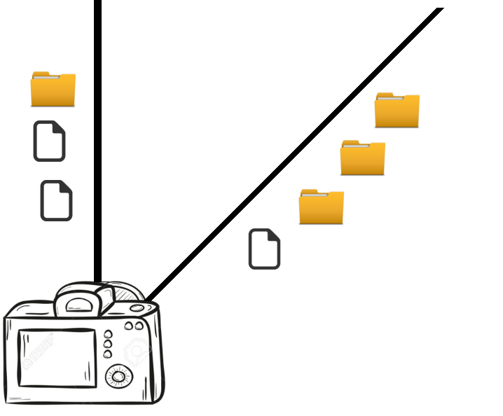
untracked
Notes:
linha é o que o git “considera”
git mostra o que ele não tá trackeando com o git status

Slide 15
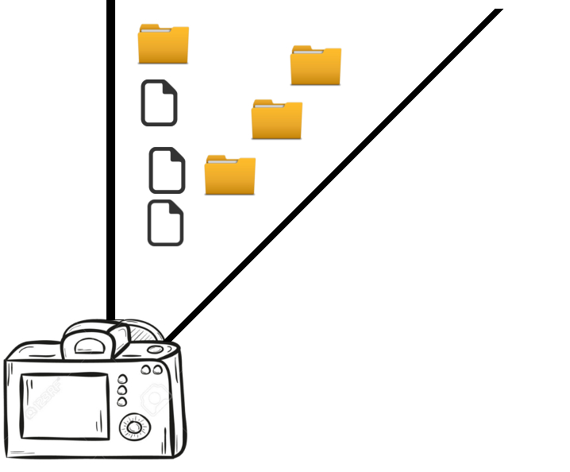
staged
Notes:
arquivos que vão ser inseridos no próximo commit (ou na “foto” do projeto)
(lembrete: ele trackeia os arquivos por conteúdo, se mudar algo tem que colocar no staged de novo (com o git add)

Slide 16
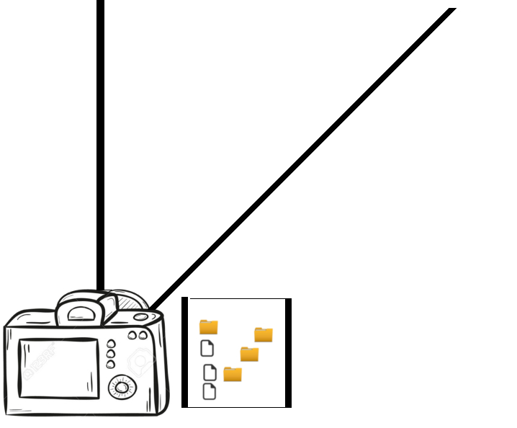
commited
commit: 09812a7b
Author: Marcos <email@>
Date: 22/01/2016 18:30
commit message
Notes:
commited é a foto do projeto (que pode ser tanto arquivo como diretório) naquele momento

Slide 17
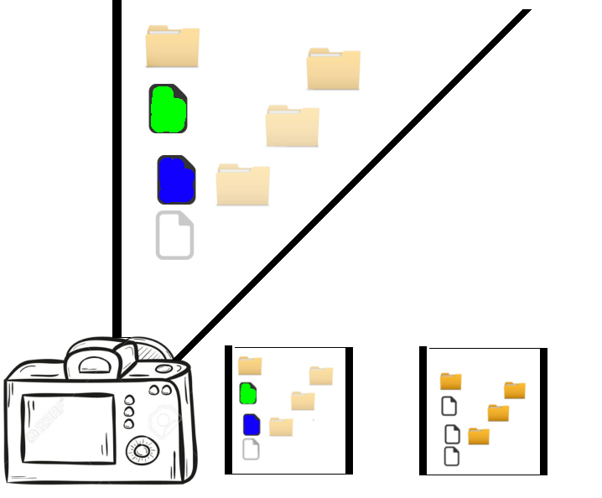
modified
commit: asd8120
Author: Marcos <email@>
commit: 09812a7b
Author: Marcos <email@>
Notes:
por conta git trackear conteúdo, o arquivo modificado é considerado novamente, e os arquivos não modificados são consideradas referências (ou links) ao anteriores.

Slide 18

svn checkout // git clone
Notes:
Faz uma cópia local da última versão do projeto, (somente os arquivos) (svn)
Faz uma cópia local da última versão (fica no working directory) e também do histórico do projeto (git).
Supõe um repositório remoto já criado.
criar repo svnadmin create.
svn commit // git commit mesma coisa

Slide 19
git add // svn add
Notes:
eclipse cuida disso
pra adicionar ao staged

Slide 20
svn commit // git commit
Notes:
eclipse cuida da parte de adicionar ao staged

Slide 21
cheatsheet (cola)
https://training.github.com/kit/downloads/pt/github-git-cheat-sheet.pdf

Slide 22
branches
com tempero.
Notes:
“ramos” do projeto
árvore tem o tronco “trunk” do svn, ramos são linhas em paraleleo ao tronco
HEAD é a ‘ponta’ (no git é onde o teu diretório de trabalho se encontra, onde a tua cabeça está)

Slide 23
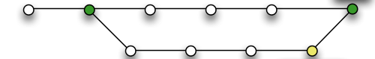
branch || merge
merge commit
master
track #87
Notes:
bolinhas brancas commits
bolinhas verdes saída do branch e o merge do branch no master
track é uma nova branch de uma história de usuário
falar na questão prática dos fast forward

Slide 24
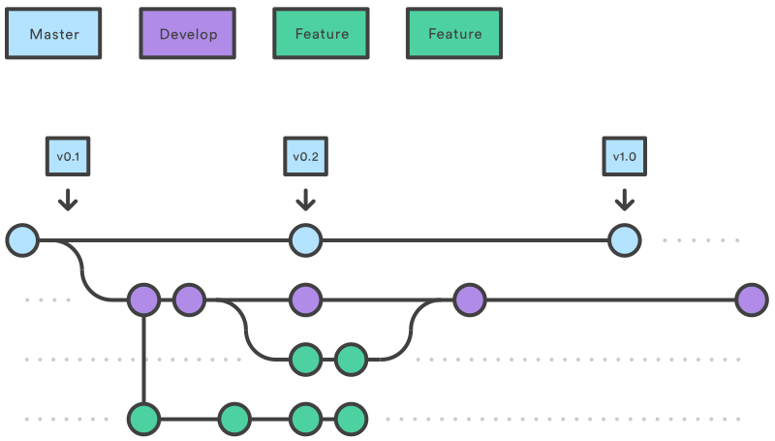

Slide 25
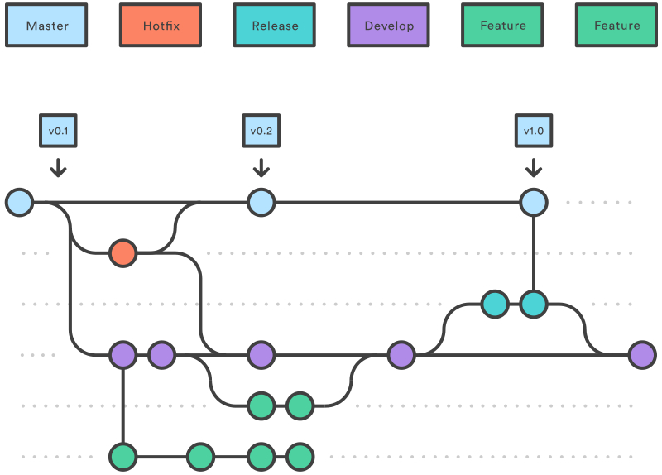

Slide 26
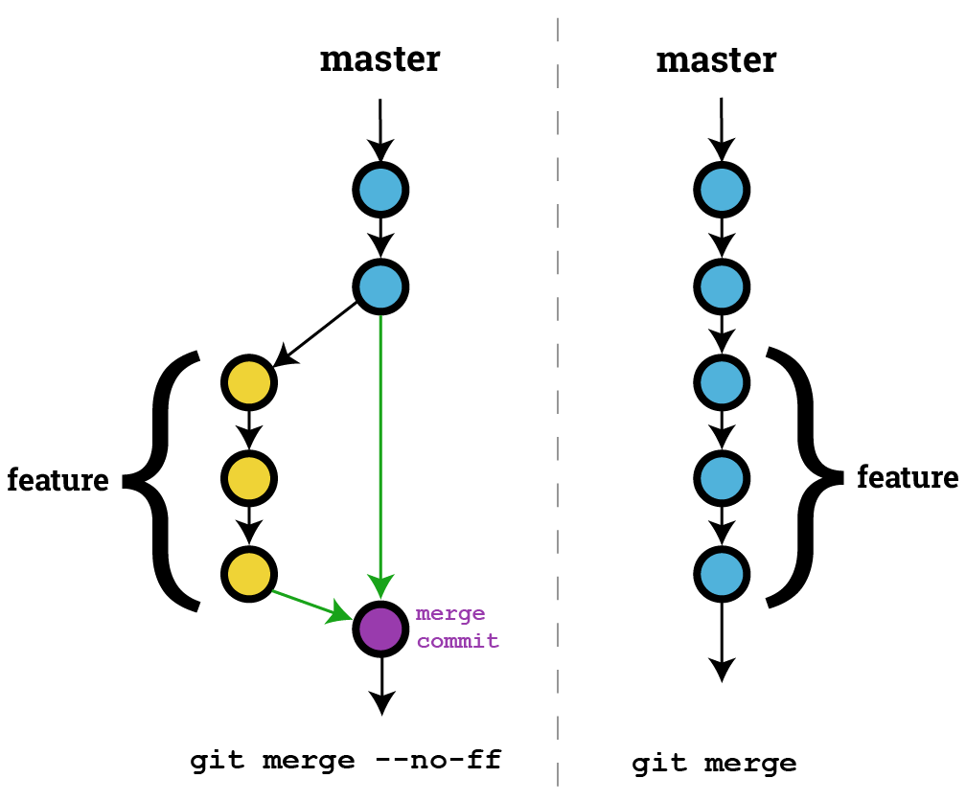

Slide 27
descentralizado mas centralizado
Notes:
descentralizado pq é git centralizado pq é um repo

Slide 28
Git (git).
cola
git clone ssh/https://path/to/dir (remoto)
git pull/fetch
git push
git remote add/remove/show/update nomeDoRepoRemoto(-v)
git branch nomeDoRamo (-v/-d)
git checkout nomeDoRamo
git merge nomeDaBranch”pra puxar”
git reset (--hard)

Slide 29
Github / Gitlab / Gogs

